Slide 1
Chap. 6 – Gérer les risques client
5. Se protéger contre les risques spécifiques à l’exportation
Les entreprises exportatrices doivent faire face à des risques supplémentaires et spécifiques :
les risques géopolitiques qui résultent de l’évolution économique et des décisions politiques qui peuvent être prises par les états des clients importateurs
les risques induits par l’évolution du taux de change de la monnaie utilisée pour le contrat
les risques liés aux spécificités des transports internationaux

Slide 2
5. Se protéger contre les risques spécifiques à l’exportation
5.1. Risques géopolitiques
Risques géopolitiques
Décisions des gouvernements des pays cibles
Nationalisation d’entreprises, expropriation, embargo, contrôle sur les mouvements de capitaux ou devises (appelé risque de non transfert)...
Risque de non-transfert = risque qu’un gouvernement impose des contrôles sur les mouvements de capitaux ou sur les devises, empêchant ainsi de convertir la devise locale en devise étrangère et/ou de transférer des fonds vers des créanciers situés en dehors du pays.
Cette situation rendrait difficile, pour n'importe quelle PME exportant dans ce pays, de se faire payer par ses acheteurs étrangers.
Situation politique conflictuelle
=> conflits armés, révolution, attentats, corruption...

Slide 3
5.1. Risques géopolitiques
Le risque de catastrophe naturelle (inondations, tremblements de terre...) peut être examiné avec les risques géopolitiques.
Ces risques sont source
De coûts directs supplémentaires pour l'entreprise exportatrice qui n'arrivera pas à se faire payer les sommes attendues.
De coûts indirects car ils risquent d'impacter négativement l'économie du pays, et d'entraîner une baisse des commandes de produits non essentiels.

Slide 4
4.1. Les risques géopolitiques
L’attaché de gestion pourra consulter diverses sources d'informations
Ministère des affaires étrangères | Propose des dossiers par pays | http://www.diplomatie.gouv.fr/fr/dossiers-pays/
BpiFrance | Accompagne les entreprises exportatrice | https://www.bpifrance/export
COFACE | Classe les pays selon le risque politique | http://www.coface.fr/Actualites-Publications
OCDE | Note les pays sur leur niveau de risque | https://www.oecd.org/fr/

Slide 5
5.2. Risque commerciaux (ou de crédit)
= Risque de défaillance de l'acheteur qui ne respecte pas le contrat initial : retard de paiement, non-paiement, rupture de contrat.
=> Il dépend des caractéristiques de l'acheteur et de la durée du délai de paiement accordé
Caractéristiques de l'acheteur | L’ancienneté de l'entreprise la localisation géographique, et donc la connaissance des risques géopolitiques son statut de client : est-il un client régulier ou occasionnel ? A-t-il toujours réglé ses factures à terme ou a-t-il déjà eu des retards de paiement ?
Délai accordé pour payer | plus le délai de paiement accordé est long, plus le risque est élevé ; en effet, durant ce délai, de nombreux événements politiques et économiques peuvent se produire et empêcher le paiement de la dette.
Les organismes cités précédemment et des entreprises privées mettent à la disposition des sociétés de nombreuses informations.

Slide 6
5.3. Risque Transport
L'internationalisation des échanges accroit les risques liés au transport.
Ces risques sont amplifiés par
les distances,
les délais de livraison,
la diversité des moyens de transport utilisés (routier, maritime, aérien…)
qui accroissent les risques de pertes ou de dégradation de marchandises.

Slide 7
5.3. Risque Transport
Pour clarifier la répartition des risques
la Chambre de Commerce Internationale, définit les règles qui régissent les échanges internationaux.
Ce sont les Incoterms®.
Ils précisent :
les obligations du vendeur et de l'acheteur ;
les conditions de transport, de chargement, de déchargement, d’assurance, de douane ;
la répartition des coûts de transport et le lieu de livraison qui représente le point de transfert des risques du vendeur à l'acheteur.
Ces règles sont révisées tous les 10 ans.

Slide 8
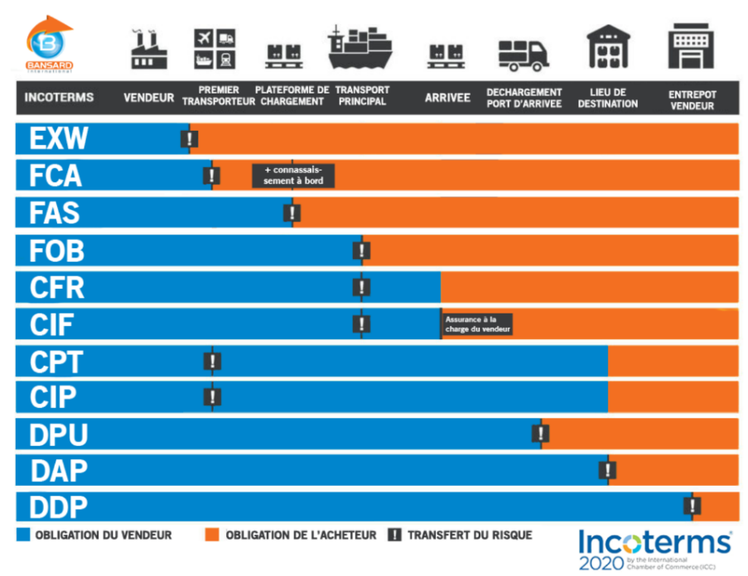
5.3. Risque Transport
Il existe 11 incoterms identifiés par un code de 3 lettres qui définissent les obligations de l’acheteur et du vendeur et le moment du transfert de risque.
Les entreprises doivent convenir, lors de la signature de la vente, l’incoterm applicable au contrat.

Slide 9
5.3. Risque Transport
Explication :
l’incoterm maritime CFR (Cost and Freight ou Coût et fret) entraine les obligations suivantes :
le vendeur prend en charge le transport principal de la marchandise jusqu'au port de destination désigné par l'acheteur.
le vendeur subit les frais jusqu'au port d'arrivé, alors qu'il n'est plus responsable de la marchandise dès que celle-ci est chargée sur le navire.

